Slide 1
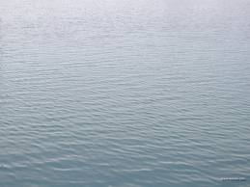
НП Ломоносовская школа – Зеленый мыс
декада естествознания
киножурнал
ПАРАД
НАУК
2011-12

Slide 2


наука

Slide 3
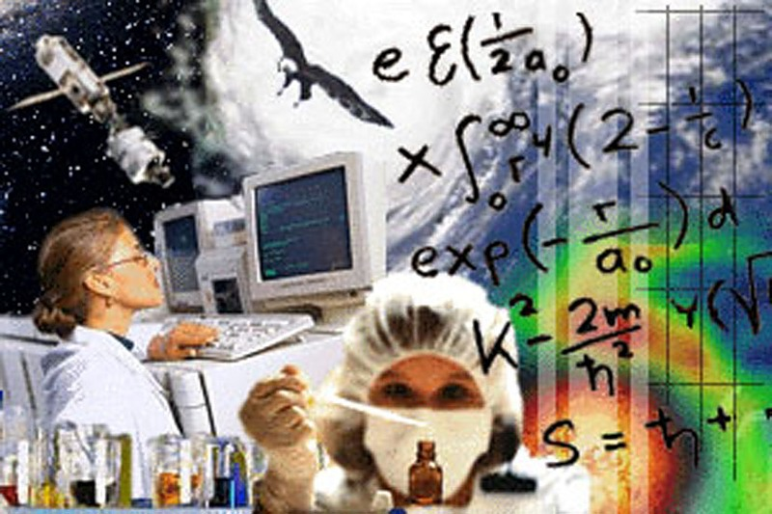
Естественные науки

Slide 4





Биология
естественные
География
науки
Физическая культура
Химия

Slide 5
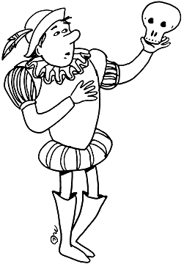

Быть
или
не быть?

Slide 6


Вместе
– мы сила

Slide 7
Естественные науки

Slide 8


Slide 9

География

Slide 10
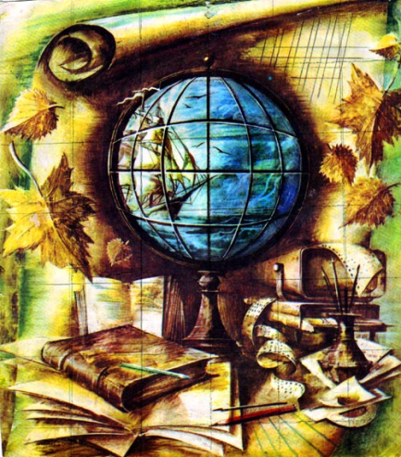

Биология
География

Slide 11
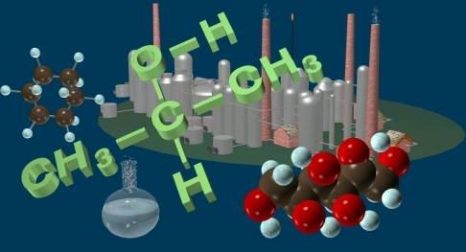

Химия
География
Биология

Slide 12

Физическая
культура
География
Химия
Биология

Slide 13
География
Химия
наука
Биология
Физическая
культура

